Slide 1
এই স্লাইডটি সম্মানিত শিক্ষকবৃন্দের জন্য।
তাই স্লাইডটি হাইড করে রাখা হয়েছে।
স্লাইডের নিচে অর্থাৎ Slide Note সংযোজন করা হয়েছে।
সম্মানিত শিক্ষকগণ পাঠটি উপস্থাপনের পূর্বে উল্লেখিত
Note দেখে নিতে পারেন।
Notes:
F5 চেপে ppt open করলে hide slide দেখা যাবে না।

Slide 2
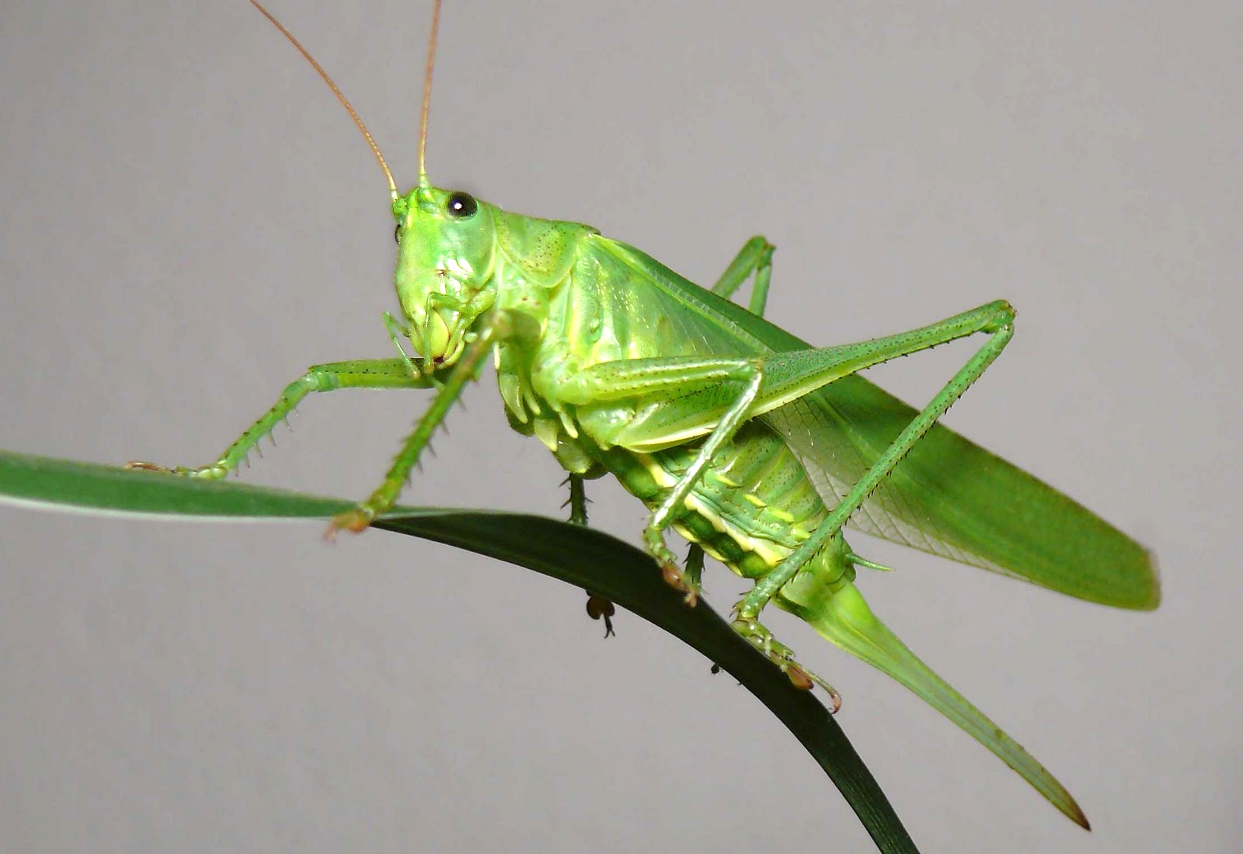
স্বাগতম
Notes:
আজকের পাঠের আবহ সৃষ্টিতে উদ্দীপনা মূলক এই ছবি সংযোজন করা হলো, শিক্ষক চাইলে তা পরিবর্তন করে নিতে পারেন।

Slide 3
পরিচিতি
শ্রেণি-দশম
বিষয়-জীববিজ্ঞান
অধ্যায়-ত্রয়োদশ
পল্লব কুমার ভৌমিক
মাস্টার ট্রেইনার, টিকিউআই-২
সহকারী প্রধান শিক্ষক
শান্তিপুর উচ্চ বিদ্যালয়,খিলগাঁও, ঢাকা-১২১৯
E-mail: kumar.pallab01@gmail.com,
Mob: 01716154224.

Slide 4
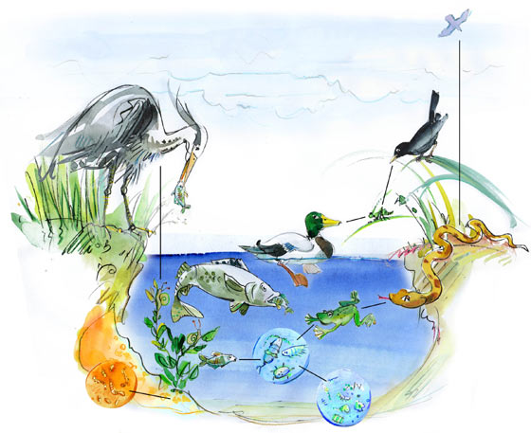
বলতে পার কোন প্রাণী কোন ধরনের খাদ্য খেয়ে বেঁচে আছে?
জলে ভাসমান উদ্ভিদ উৎস থেকে শুরু করে প্রাণীগুলো একে অন্যকে খেয়ে বেঁচে আছে।
Notes:
পাঠশিরোনাম বের করার জন্য ছবিটি দেখিয়ে উল্লেখিত এজাতীয় প্রশ্ন করে শিক্ষার্থীর কাছে উত্তর চাওয়া যেতে পারে। শিক্ষক নিজের মত করে আরো প্রশ্ন করে পাঠশিরোনাম বের করার চেষ্টা করতে পারেন।

Slide 5
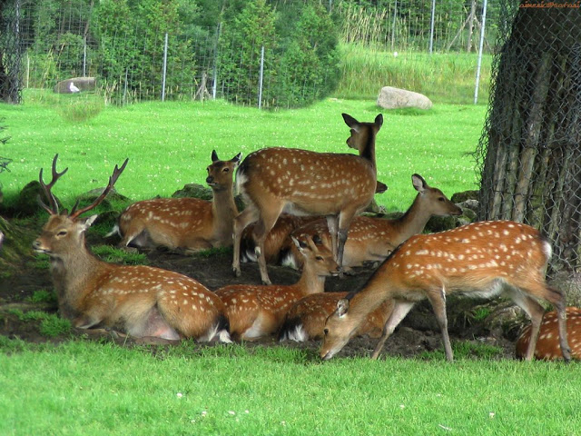
খাদ্যশৃঙ্খল ও খাদ্যজাল

Slide 6
শিখনফল
এই পাঠ শেষে শিক্ষার্থীরা…
১। খাদ্য শৃঙ্খল কী তা বর্ণনা করতে পারবে;
2। বিভিন্ন প্রকার বাস্তুতন্ত্রে বিভিন্ন প্রকার খাদ্য শিকল উদাহরণসহ ব্যাখ্যা করতে পারবে;
৩। খাদ্যজাল গঠনের প্রক্রিয়া বর্ণনা করতে পারবে।
Notes:
শিখন ফল অনুযায়ী ধারাবাহিক ভাবে পাঠ উপস্থাপন করার জন্য এই স্লাইডটি রাখা হয়েছে।

Slide 7
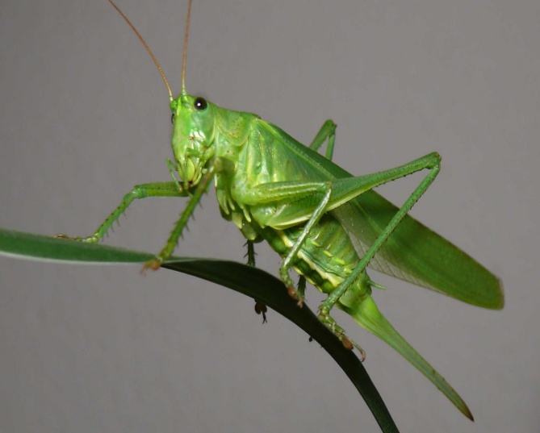
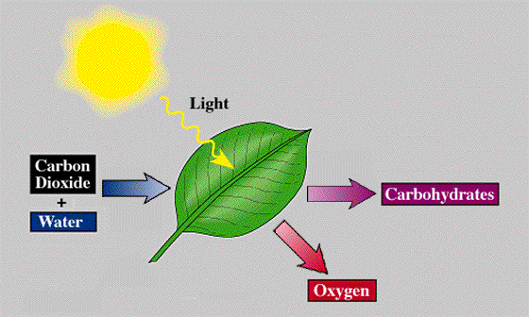
সকল শক্তির উৎস কোথায়?
সকল সবুজ উদ্ভিদ উৎপাদক
কোনো প্রাণী কি তা পারে?
CO₂
শর্করা
পানি
O₂
সকল প্রথম স্তরের খাদক খাদ্যের জন্য উৎপাদকের উপর নির্ভরশীল
Notes:
উদ্ভিদ নিজের খাদ্য নিজে তৈরি করতে পারে প্রাণী কি তা পারে দেখানোর জন্য এই ছবি।

Slide 8
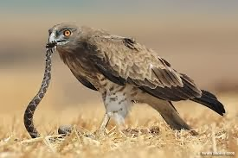
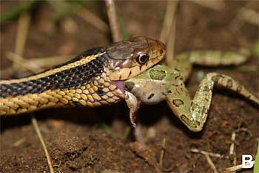
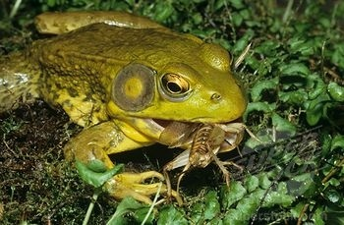
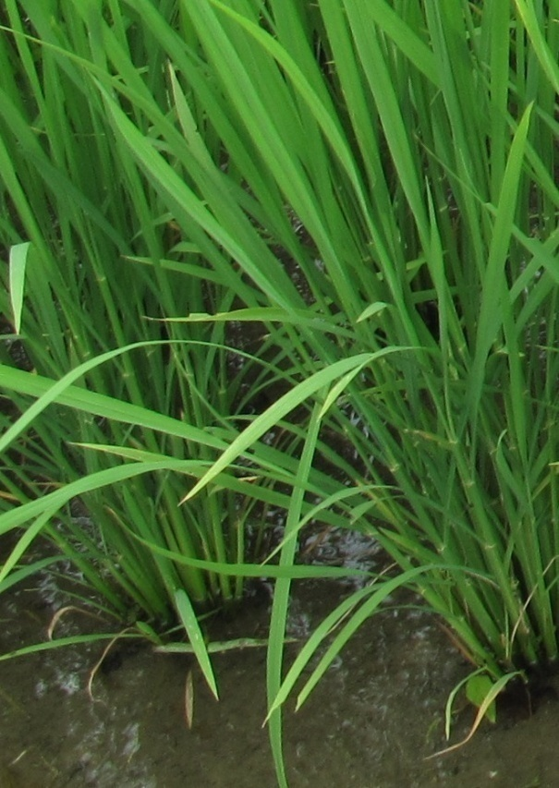
খাদ্যশৃঙ্খল
শক্তি
উৎপাদক
খাদক
২য় স্তরের খাদক ১ম স্তরের খাদককে শিকার করে খাচ্ছে।
এই খাদ্যশিকলটি কোন প্রকারের খাদ্যশিকল?
Notes:
বাস্তুতন্ত্রকে কার্যকরী রাখার জন্য যে সকল জীব ভূমিকা রাখে তাদের তিনটির মধ্যে খাদ্য শিকলের মাধ্যমে দুটি যেমন উৎপাদক ও খাদক দেখানো হয়েছে । যা খাদ্য শিকল গঠন করে । শক্তির স্থানান্তর হচ্ছে তা দেখানোর চেষ্টা মাত্র।

Slide 9
কী দেখছ?
কত প্রকার খাদ্যশিকল দেখেছ?
মানুষ
মশা
ডেঙ্গুভাইরাস
এটি কোন প্রকারের খাদ্যশিকল?
মৃতদেহ
ছত্রাক
কেঁচো
এটি কোন প্রকারের খাদ্যশিকল?
Notes:
বাস্তুতন্ত্রকে কার্যকরী রাখার জন্য যে সকল জীব ভূমিকা রাখে তাদের তিনটির মধ্যে খাদ্য শিকলের মাধ্যমে দুটি যেমন উৎপাদক ও খাদক দেখানো হয়েছে । যা খাদ্য শিকল গঠন করে ।

Slide 10
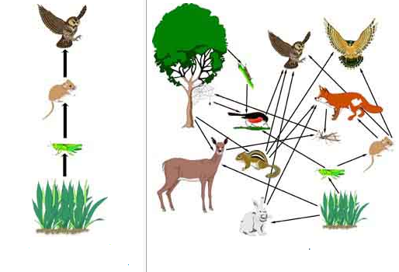
চিত্রে কী দেখছ?
খাদ্যজাল
খাদ্যশৃঙ্খল
বিভিন্ন খাদ্যশৃঙ্খল পরস্পর সম্পর্কযুক্ত।
Notes:
এক্ষেত্রে জোড়ায় আলোচনার মাধ্যমে শিক্ষার্থীরা প্রশ্নের পুরো প্রক্রিয়াটি ব্যাখ্যা করতে শিক্ষার্থীদের সহায়তা করা যেতে পারে। প্রয়োজনে ছোট ছোট প্রশ্ন করে কাজটি সম্পন করা যেতে পারে।

Slide 11
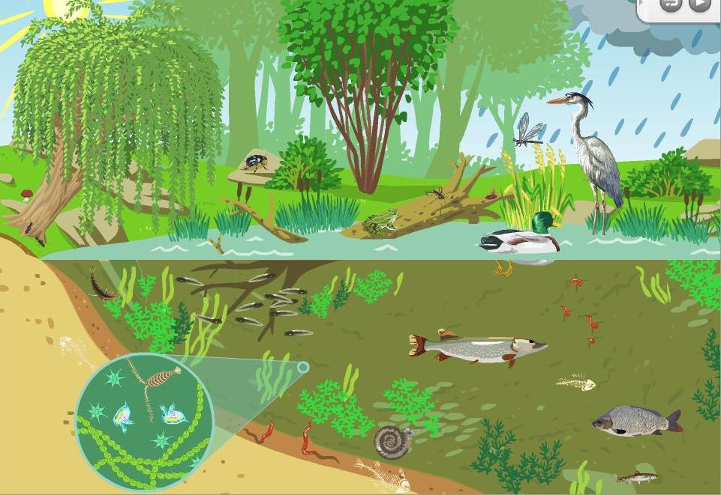
দলগত কাজ সময়: ৮মিনিট
চিত্র হতে খাদ্যশৃঙ্খলগুলো উল্লেখ করে খাদ্যজাল তৈরি কর।
Notes:
এপর্যায়ে শিক্ষকের সহায়তায় তারা এই কাজটি করতে পারবে।

Slide 12
মূল্যায়ন
১। নিচের কোন খাদ্যশৃঙ্খলটি সঠিক?
ক. ফাইটোপ্লাঙ্কটন ছোট মাছ জুয়োপ্লাঙ্কটন
খ. শামুক মাছ ক্ষুদিপানা
গ. ফল পতঙ্গ পাখি
ঘ.
ঘাস কচ্ছপ ছোট মাছ
২। ফাইটোপ্লাঙ্কটন কী?
৩। খাদ্যজাল কী ? উদাহরণ দাও।
Notes:
শিক্ষক তার প্রয়োজন মত আরো প্রশ্ন শ্রেণির উদ্দ্যেশে করে পাঠের মূল্যায়ন করবেন আশা করি।

Slide 13
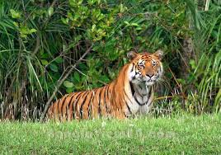
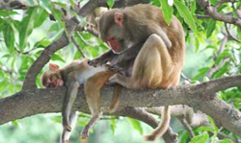
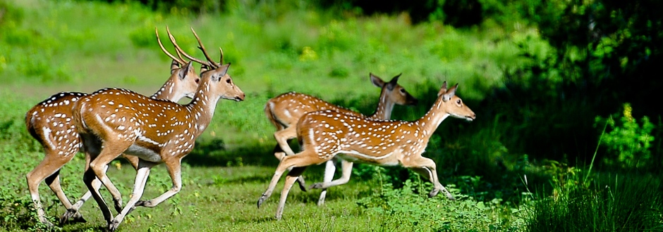
বাড়ির কাজ
বনভূমির বাস্তুতন্ত্রের ভিত্তিতে খাদ্যজালের প্রবাহ চিত্র আঁক ।

Slide 14
গুরুত্বপূর্ণ শব্দ
বাস্তুতন্ত্র
ফাইটোপ্লাঙ্কটন
জু-প্লাঙ্কটন
বিয়োজক
ব্যাকটেরিয়া
সর্বভুক
Notes:
শিক্ষার্থীরা শব্দগুলো লিখে নিবে। এসম্পর্কে শিক্ষার্থীকে প্রশ্ন করতে উৎসাহিত করে তাদের কাছে প্রশ্ন চাওয়া যেতে পারে।

Slide 15
ধন্যবাদ

Slide 16
কৃতজ্ঞতা স্বীকার
শিক্ষা মন্ত্রণালয়, মাউশি, এনসিটিবি ও এটুআই-এর সংশ্লিষ্ট কর্মকর্তাবৃন্দ
এবং কন্টেন্ট সম্পাদক হিসেবে যাঁদের নির্দেশনা, পরামর্শ ও তত্ত্বাবধানে এই মডেল কন্টেন্ট সমৃদ্ধ হয়েছে তারা হলেন-
জনাব সামসুদ্দিন আহমেদ তালুকদার, প্রভাষক, টিটিসি, কুমিল্লা

